Slide 1


Analisis Sentimen Tingkat Kepuasan Pengguna Penyedia Layanan Telekomunikasi Seluler Indonesia Pada Platform Twitter Dengan Algoritma Gaussian Naïve Bayes dan Support Vector Machine
Latifatuzikra Suhairi ASIMO

Slide 2
Latar Belakang
Tingkat kebutuhan manusia untuk dapat berkomunikasi menggunakan teknologi telepon selular semakin lama semakin tinggi.
Hal ini mengakibatkan berbagai penyedia layanan telekomunikasi selular harus dapat menunjang kebutuhan tersebut dengan berlomba-lomba meningkatkan layanan mereka.
Banyaknya perusahaan penyedia layanan telekomunikasi selular di Indonesia menjadikan tiap provider memiliki kelebihan dan kelemahan tersendiri di mata pengguna.
Untuk dapat mengetahui kelebihan dan kekurangan dari provider, perusahaan penyedia dapat melihatnya dari tingkat kepuasan pengguna yang biasanya tersampaikan lewat cuitan atau perkataan di sosial media, salah satunya Twitter.
Oleh karena itu, diperlukan analisis sentimen pada Twitter pengguna menyangkut penyedia layanan telekomunikasi selular tersebut.
Analisis sentimen dapat mengelompokkan polaritas dari teks apakah termasuk opini positif atau tidak.
Dalam tugas ini, proses analisis sentimen pada Twitter pengguna menyangkut penyedia layanan telekomunikasi selular dapat dimodelkan dengan algoritma Naive Bayes dan Support Vector Machine.

Slide 3
Rumusan Masalah
Urgensi
Bagaimana langkah mengembangkan model analisis sentiment kepuasan pengguna penyedia layanan telekomunikasi seluler Indonesia pada platform Twitter menggunakan metode GaussianNaiveBayes dan SupportVectorMachine?
Model manakah yang terbaik untuk dapat mengembangkan analisis sentiment kepuasan pengguna penyedia layanan telekomunikasi seluler Indonesia ?
Dengan dikembangkannya model ini, diharapkan perusahaan penyedia layanan telekmonukasi selular mampu melihat bagaimana tingkat kepuasan pengguna terhadap produk layanan mereka. Sehingga, mereka terpacu untuk terus memperbaiki layanan dan mutu produk.

Slide 4
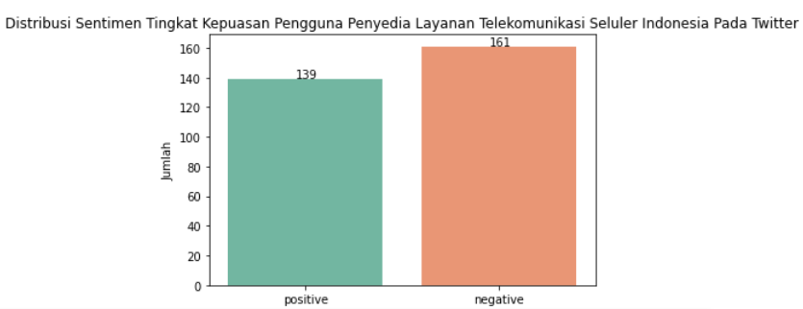
Dataset
Dataset:
dataset_tweet_sentiment_cellular_service_provider.csv
Berasal dari Github. Link: https://github.com/rizalespe/Dataset-Sentimen-Analisis-Bahasa-Indonesia.
Berisikan 300 data tentang Sentimen Tingkat Kepuasan Pengguna Penyedia Layanan Telekomunikasi Seluler Indonesia Pada Platform Twitter
Terdiri atas 3 kolom: Id, Sentiment, dan Text Tweet.
Jenis sentiment : positive dan negative

Slide 5
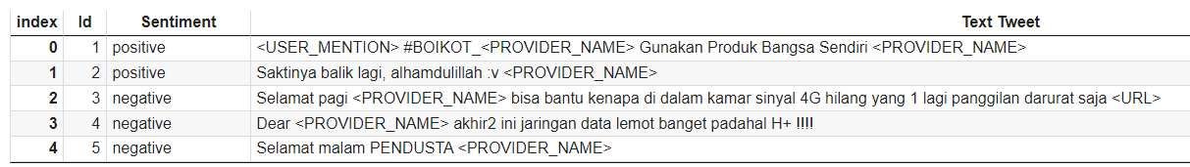
Dataset

Slide 6
Preprocessing Data
1. Text Normalize
Dilakukan untuk mengubah kata slang menjadi bentuk baku yang sesuai dengan kaidah penulisan Bahasa Indonesia.
Dilakukan agar komputer dapat memahami makna tweet.
Proses ini menggunakan bantuan dari data csv github https://raw.githubusercontent.com/ksnugroho/klasifikasi-spam-sms/master/data/key_norm.csv yang didalamnya terdapat penulisan bahasa slang dan konversinya ke bahasa Indonesia yang baik dan benar.

Slide 7
Preprocessing Data
2. Case Folding
Dilakukan untuk pembersihan data teks.
Pada proses ini, dilakukan pengubahan teks menjadi lower case, menghapus angka menggunakan regex yang sudah ditetapkan, menghapus karakter tanda baca menggunakan regex yang sudah ditetapkan, dan menghapus whitespace.

Slide 8
Preprocessing Data
3. Filtering (Remove Stopwords)
Filtering: pemilihan kata-kata penting atau kata-kata apa saja yang di gunakan untuk mewakili dokumen.
Dilakukan penghapusan stopwords berdasarkan corpus Indonesia milik library nltk. Kemudian, juga ditambahkan beberapa kata: 'url', 'provider_name', 'user_mention', 'product_name', 'boikot_provider_name', 'boikotprovider_name' pada corpus stopword karena kata tersebut dianggap tidak penting dan belum ada pada corpus stopword ntlk.

Slide 9
Preprocessing Data
4. Stemming
Stemming: melibatkan proses pemetaan dan penguraian bentuk dari suatu kata menjadi bentuk kata dasarnya.
Dalam implementasinya, karena dataset berupa text Bahasa Indonesia, maka digunakan bantuan library Sastrawi. Sastrawi merupakan library sederhana yang dapat mengubah kata berimbuhan bahasa Indonesia menjadi bentuk dasarnya.

Slide 10
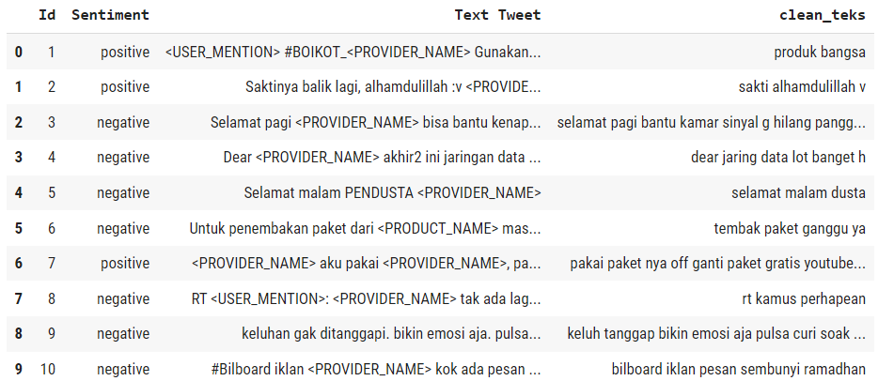
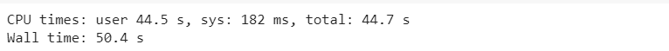
Preprocessing Data
Gunakan Pipeline untuk melakukan PreProcessing pada data dengan tahapan berikut:
1. Text Normalize
2. Casefolding
3. Filtering (remove Stopwords)
4. Stemming
Hasil PreProcessing
Lama PreProcessing

Slide 11
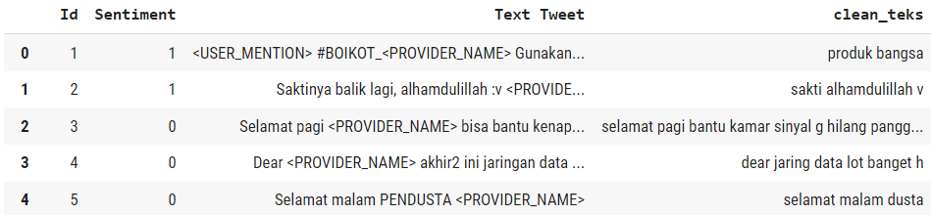
Preprocessing Data
5. Pelabelan Data Label
Dilakukan karena kolom Sentimen masih berbentuk String → numerical
Hasilnya: nilai 0 mewakili data negative dan nilai 1 mewakili data positive.
Sebelum pelabelan
Setelah pelabelan

Slide 12
Ekstraksi Feature
Mengubah data text menjadi vektor agar mudah dipahami oleh komputer.
Menggunakan TF-IDF. TF-IDF biasa digunakan ketika kita ingin mengubah data teks menjadi vektor namun dengan memperhatikan apakah sebuah kata tersebut cukup informatif atau tidak. Mudahnya, TF-IDF membuat kata yang sering muncul memiliki nilai yang cenderung kecil, sedangkan untuk kata yang semakin jarang muncul akan memiliki nilai yang cenderung besar.
Menggunakan TF-IDFVectorizer dengan n_gram = (1,3)

Slide 13
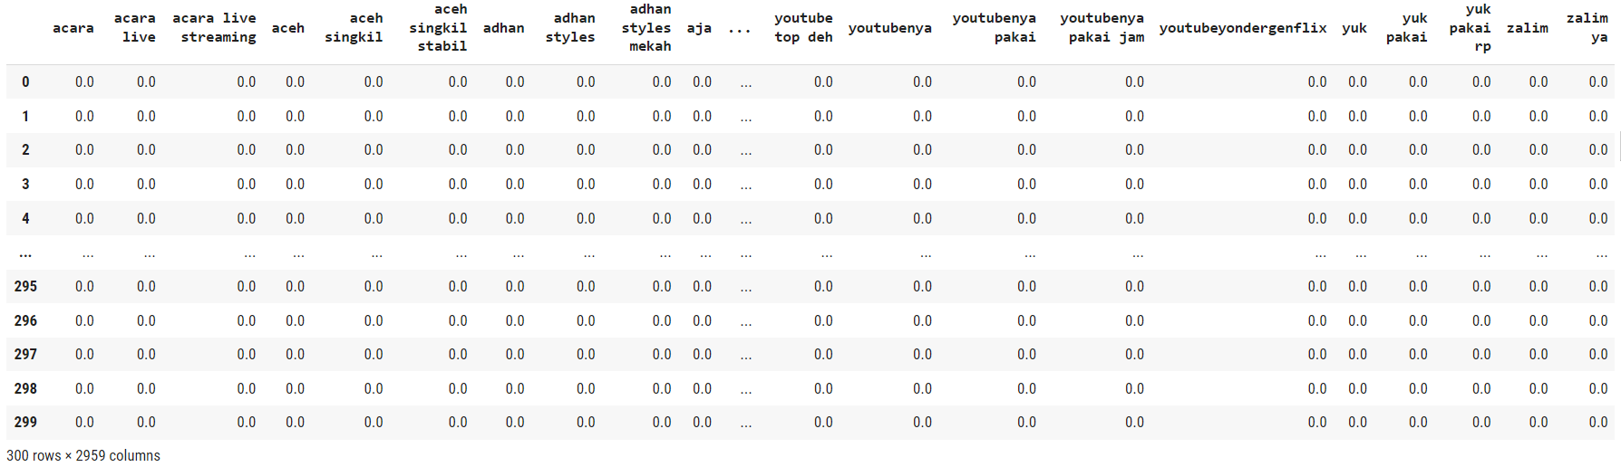
Ekstraksi Feature
Hasilnya, terdapat 2959 fitur.
Berikut Matriks Jumlah Token dengan TFIDF
Selanjutnya, dilakukan seleksi fitur. Karena jumlah fitur yang terlalu banyak.

Slide 14
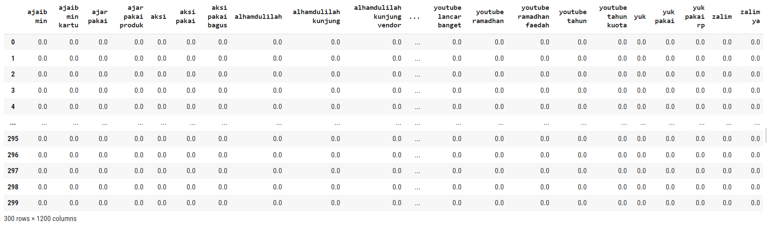
Ekstraksi Feature
Seleksi fitur dilakukan dengan menggunakan chisquare.
Dari 2959 fitur, diambil 1200 fitur terbaik. Seleksi fitur melalui proses mask dengan Mask yang bernilai false menandakan bahwa fitur tidak akan dipilih dan True menandakan fitur tersebut akan dipilih (digunakan).
Berikut Matriks Jumlah Token dengan TFIDF Setelah di seleksi fitur
Selanjutnya, dilakukan seleksi fitur. Karena jumlah fitur yang terlalu banyak.

Slide 15


Model 1 : Gaussian Naïve Bayes
Modelling
01
01
Algoritma Naive Bayes mempelajari probabilitas suatu objek berdasarkan ciri-ciri tertentu yang termasuk dalam kelompok atau kelas tertentu. (pengklasifikasian probabilistic). Gaussian NB adalah tipe Naïve Bayes yang mengikuti distribusi normal Gaussian dan mendukung data kontinu.
Pemodelan Menggunakan GridSearchCV untuk Tuning Hyperparameter
Parameter sebelum Tuning Parameter Setelah Tuning

Slide 16
Model 2 : Support Vector Machine Classifier
Modelling
01
02
Algoritma supervised learning untuk klasifikasi dan regresi yang bekerja menggunakan konsep Structural Risk Minimization. dirancang untuk mengolah data menjadi Hyperplane yang mengklasifikasikan ruang input menjadi dua kelas.
Pemodelan Menggunakan GridSearchCV untuk Tuning Hyperparameter
Parameter sebelum Tuning Parameter Setelah Tuning

Slide 17
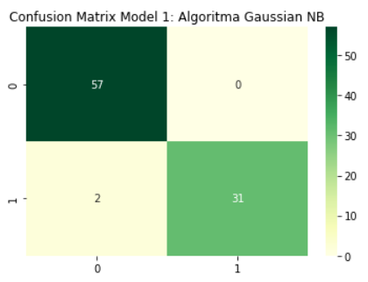

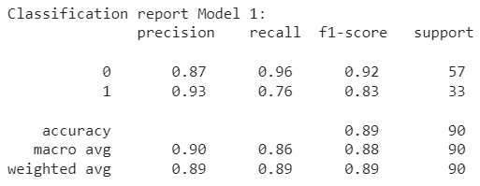
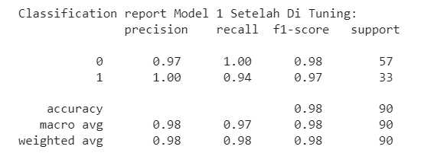
Performa Model Yang Dihasilkan
Evaluasi model menggunakan Confussion Matrix dan Classification Report
01
01
Model 1 : Gaussian Naïve Bayes
Setelah Tuning
Sebelum Tuning
Prediksi Benar: 80
Prediksi Salah : 10
Akurasi : 89%
Prediksi Benar: 88
Prediksi Salah 2
Akurasi : 98%

Slide 18

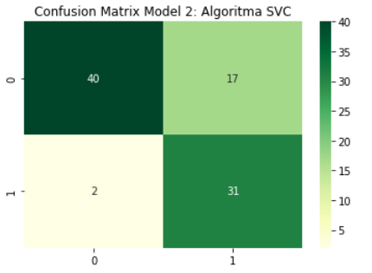
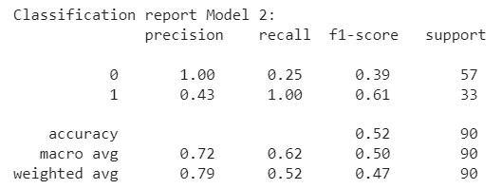
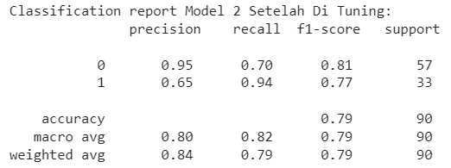
Performa Model Yang Dihasilkan
01
02
Model 2 : Support Vector Machine
Setelah Tuning
Sebelum Tuning
Prediksi Benar: 47
Prediksi Salah : 43
Akurasi : 52%
Prediksi Benar: 71
Prediksi Salah 17
Akurasi : 79%

Slide 19
Kesimpulan
01
02
Dari tugas analisis, berdasarkan data dataset_tweet_sentiment_cellular_service_provider.csv dapat dibuatkan model analisis sentimen dengan langkah preprocessing data (text normalize – case folding – filtering – stemming) dan label encoder, kemudian feature extraction, dan modelling (naïve bayes dan svc) – evaluasi model – tuning hyperparameter – deployment.
Model analisis sentiment Tingkat Kepuasan Pengguna Penyedia Layanan Telekomunikasi Seluler Indonesia Pada Platform Twitter yang terbaik adalah model Gaussian Naive Bayes dengan nilai akurasi model 98% dibandingkan dengan model Support Vector Machine Classifier yang hanya memiliki nilai akurasi 79%.

